Slide 1
无损压缩算法
阶段性学习成果汇报
从资源网站、任务理解、算法谱系到 baseline 实验框架
本次不是算法百科，而是把后续研究需要的坐标系、资料入口和实验规则先搭起来。
资源网站
任务理解
算法谱系
实验框架
研发路线
Compression Research Atlas · 01
Notes:
开场强调：这是阶段性成果汇报，重点是研究准备是否成体系，而不是一次性讲完所有算法细节。

Slide 2
这次汇报的定位
把学习成果转成后续可复现研究的结构。
目标：从“知道很多名词”转向“知道如何比较、实验和继续深入”。
不做什么
做什么
交付物
不做算法百科
不追求堆满 SOTA 名词
不编造实验结论
不把页面做成商业路演
搭研究坐标系
梳理代表压缩器
明确 baseline 实验方案
沉淀可复查资料入口
资源网站
PPT 汇报结构
图片来源说明
缺失图片清单
后续实验模板
Compression Research Atlas · 02
Notes:
这页用于降低预期误差：汇报重点是学习和研究准备，而不是宣称已经完成新算法或完整 benchmark。

Slide 3
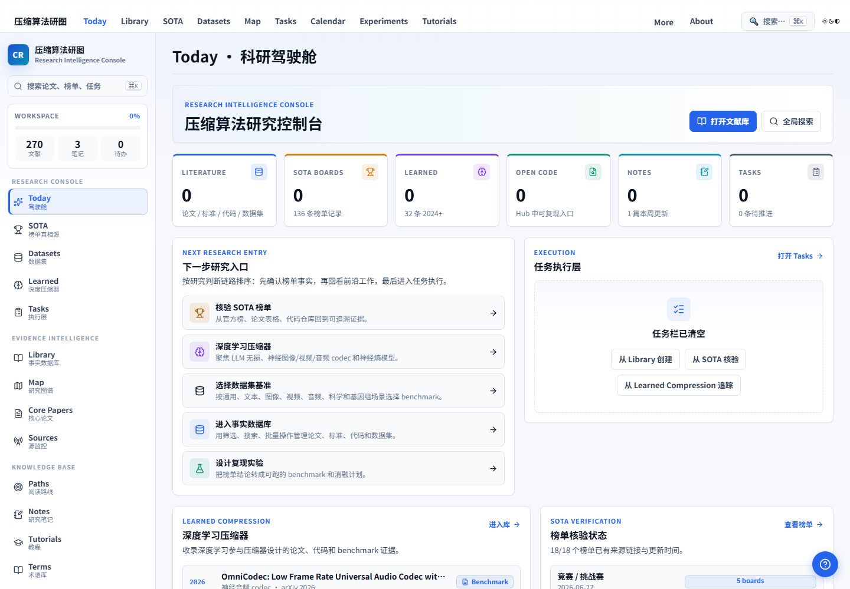
我做的资源网站
优先使用真实网站截图作为 PPT 素材。
Compression Research Atlas 是后续资料、实验、任务的统一入口。
把论文、算法、数据集、任务拆成可持续维护的模块。
把“看过什么”转成“后续怎么复查和复现”。
网站本身也是学习成果的一部分，不只是展示页。
当前项目网站首页截图
Compression Research Atlas · 03
Notes:
这一页说明资源网站不是装饰，而是后续研究管理的入口。

Slide 4
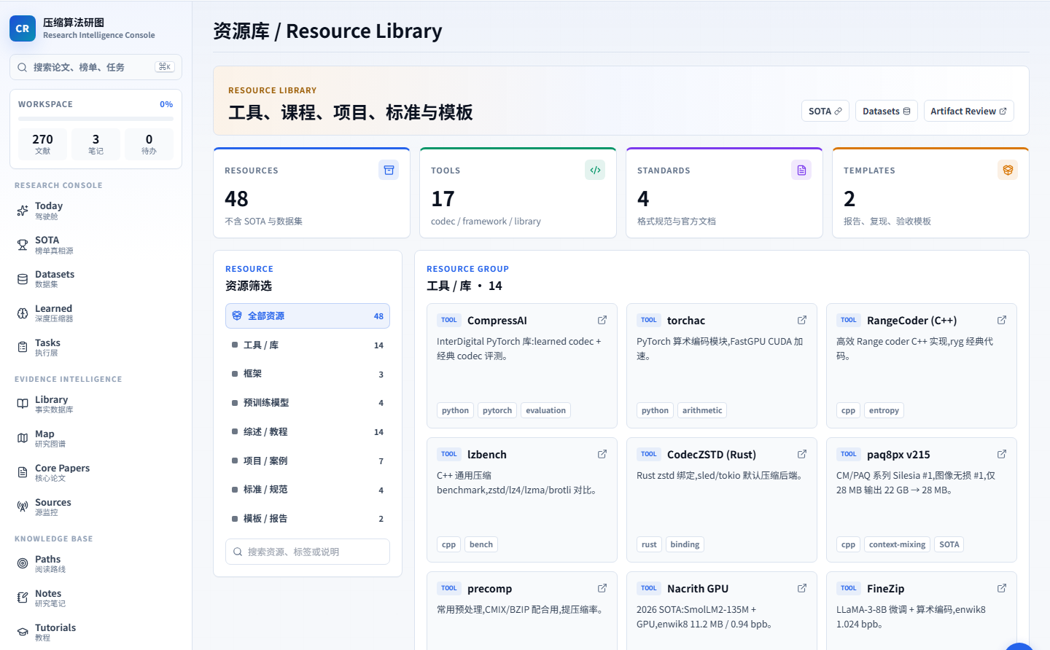
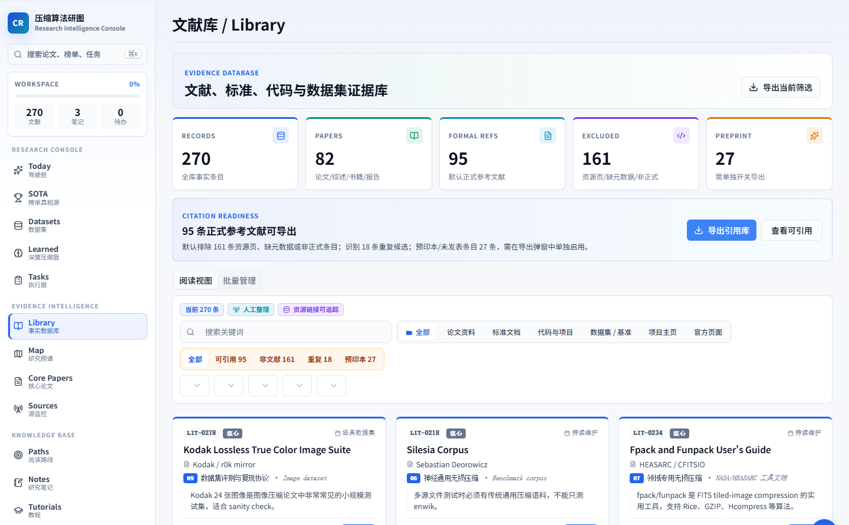
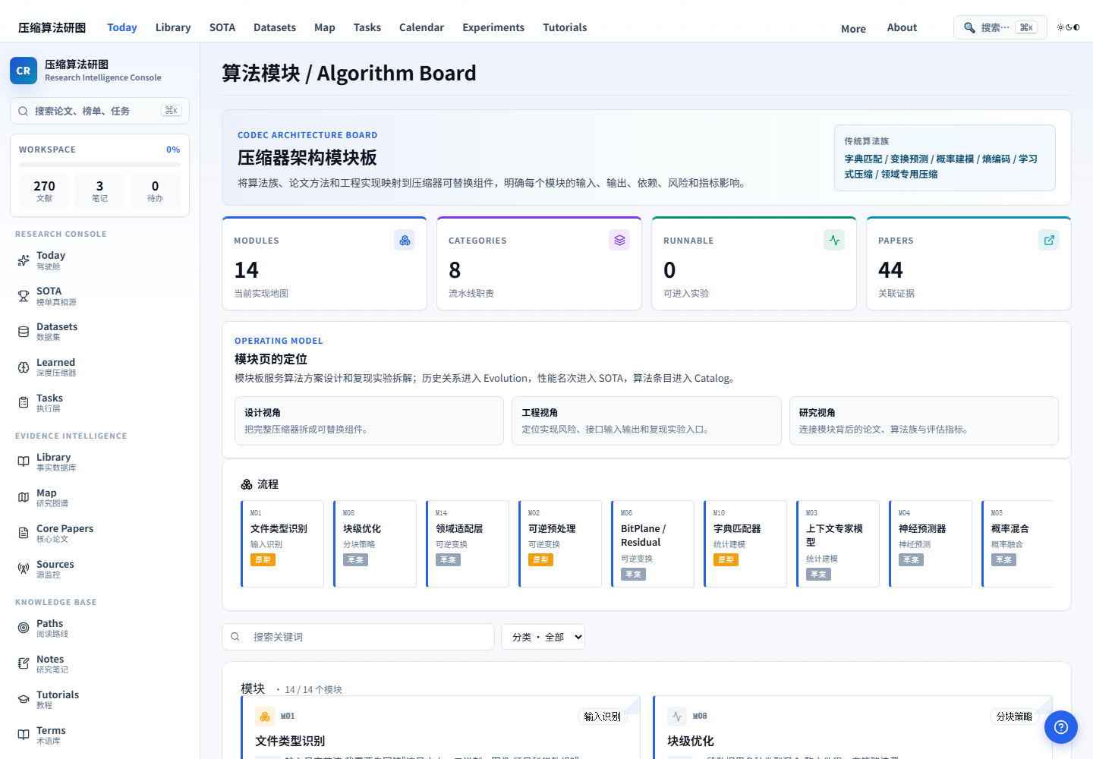
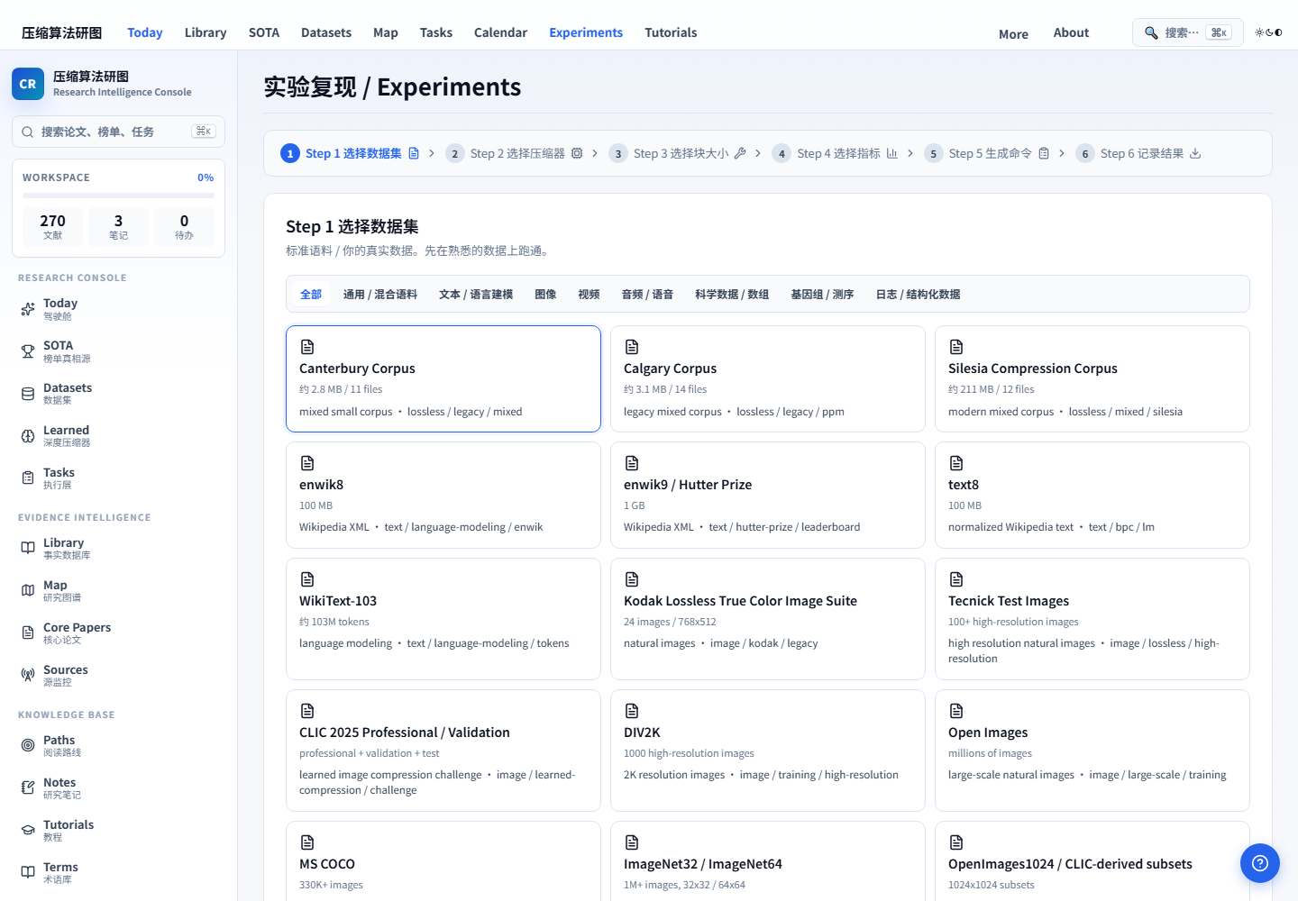
网站里的真实内容
资源、算法、实验、任务已经形成基本闭环。
资源入口
文献库
算法看板
实验页
模块
当前作用
对汇报的支撑
资源库
论文、项目、数据入口
说明调研来源
算法板
算法节点与分类
支撑算法谱系
实验页
baseline 与指标字段
支撑复现框架
Compression Research Atlas · 04
Notes:
这页展示网站不是空架子：每类页面都对应后续汇报主线中的一环。

Slide 5
网站如何支撑复现
从资料入口走向 baseline 和可复查记录。
资料入口：保留来源链接、项目仓库、论文入口。
实验入口：固定数据集、压缩器版本、指标字段。
任务入口：把后续要补的图、实验、阅读拆成清单。
复查入口：未来报告不再只依赖口头记忆。
Experiments 页面：用于沉淀 baseline 与指标字段
Compression Research Atlas · 05
Notes:
这一页可以承接到后面的 Silesia baseline 设计：网站提供记录结构，实验结果后续再补。

Slide 6
无损压缩任务本质
完全可逆前提下，用更少 bit 表示同一份原始数据。
核心约束不是“看起来差不多”，而是解压后必须逐 bit 一致。
原始序列
发现冗余
概率/字典建模
熵编码
完全还原
压缩率
可逆性
代价
更少 bit 表示同一信息
解压输出与输入完全一致
时间、内存、工程复杂度
Compression Research Atlas · 06
Notes:
强调三者同时存在：压缩率、可逆性、工程代价。

Slide 7
压缩器输入不是字符
输入应理解为 bit / byte / symbol sequence。
把输入抽象清楚，才能解释 Huffman、LZ、PPM、PAQ 和神经模型的差异。
层次
看见的对象
为什么重要
bit
0/1 序列
最终编码长度以 bit 计量
byte
文件中的字节流
多数通用压缩器直接处理 byte
symbol
被模型预测的事件
建模粒度决定概率分布
context
前文或局部状态
决定预测器能捕捉什么冗余
Compression Research Atlas · 07
Notes:
这页帮助听众从字符串视角转成压缩研究里的序列与符号视角。

Slide 8
数据类型与冗余特点
不同数据的冗余结构决定压缩难度。
数据类型
典型冗余
适合观察的问题
文本
词频、语法、上下文
语言模型/PPM 能捕捉多长依赖
XML/HTML
标签重复、结构模式
字典方法与上下文建模的收益
二进制
格式字段、局部重复
通用压缩器的鲁棒性
图像/多媒体
空间相关、已压缩内容
通用无损压缩的上限
混合语料
多种冗余共存
baseline 是否公平稳定
Compression Research Atlas · 08
Notes:
说明为什么不能只拿一种文本文件代表所有场景。

Slide 9
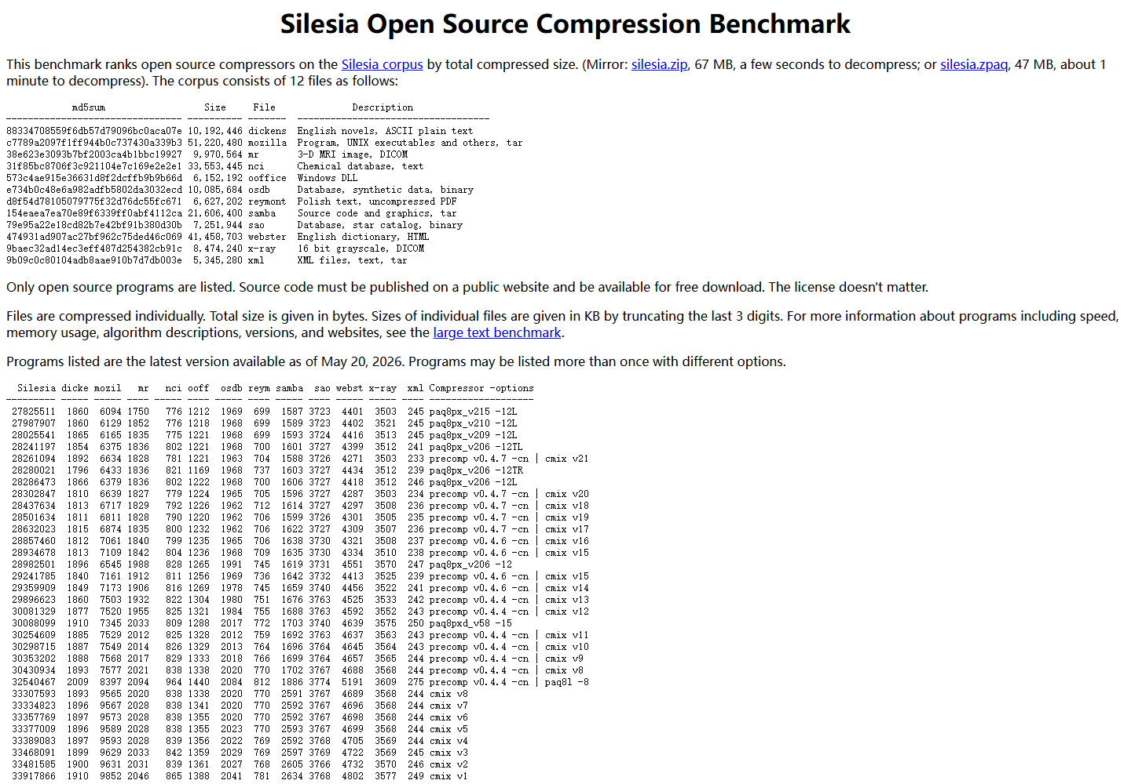
为什么选择 Silesia
Silesia 是混合数据 baseline，不是最终业务结论。
包含文本、XML、数据库、二进制等不同类型文件。
常用于通用无损压缩器比较，便于与公开结果对齐。
适合作为第一阶段 baseline，但不能代替业务数据集。
本 PPT 不填未实测结果，只先固定指标和表格结构。
Silesia benchmark 页面截图：来源见 image_sources.md
Compression Research Atlas · 09
Notes:
用外部 benchmark 页面说明 Silesia 的位置，避免把公开 benchmark 与本地实测混为一谈。

Slide 10
压缩器核心框架
压缩器由表示、建模、熵编码、还原约束组成。
表示：把文件转成模型可处理的符号序列。
建模：估计下一个符号或片段的概率。
熵编码：把概率优势转成更短 bitstream。
还原：编码器与解码器必须共享同一状态更新规则。
TODO：这里需要补充 lossless compression pipeline 图
Compression Research Atlas · 10
Notes:
这里按用户要求保留占位，不强行画复杂流程图。后续可替换为教材、论文或官方文档中的清晰 pipeline 图。

Slide 11
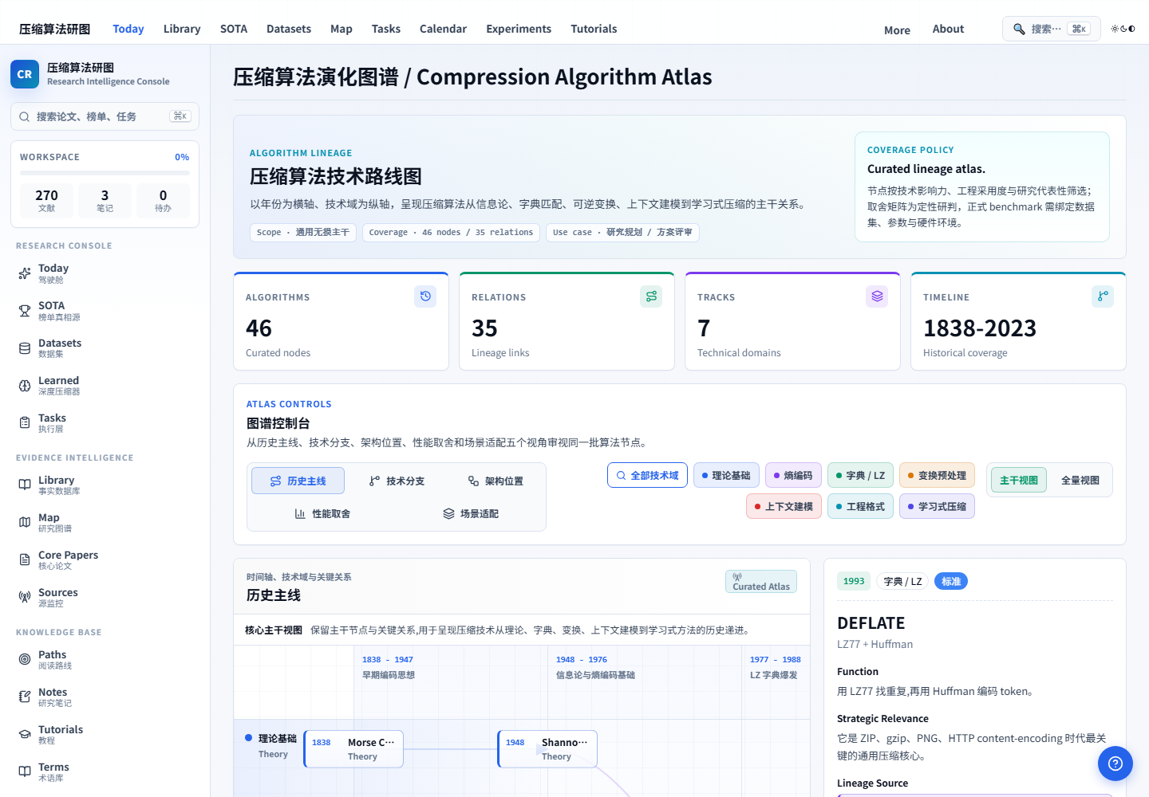
算法演进谱系
从频率统计到神经概率建模。
当前网站 Algorithm Evolution 页面截图
1950s
1970s
1980s
1990s
2000s
2020s
Huffman
LZ77/78
Arithmetic
BWT / PPM
PAQ
Neural
Compression Research Atlas · 11
Notes:
网站截图承载算法谱系的真实成果，下方时间线只做轻量辅助。

Slide 12
经典算法节点
Huffman、LZ、BWT、PPM 分别解决不同冗余问题。
频率统计
重复匹配
变换组织
上下文建模
Huffman
LZ77 / LZ78
BWT
PPM
已知频率下，为高频符号分配短码。
用历史窗口或字典复用重复片段。
先重排，再让相似上下文更集中。
按上下文长度预测下一个符号。
TODO：这里需要补充 Huffman / LZ77 / BWT / PPM 的高质量原图
Compression Research Atlas · 12
Notes:
这页仅保留轻量卡片，不画复杂算法图。后续逐张替换成来源明确的原图。

Slide 13
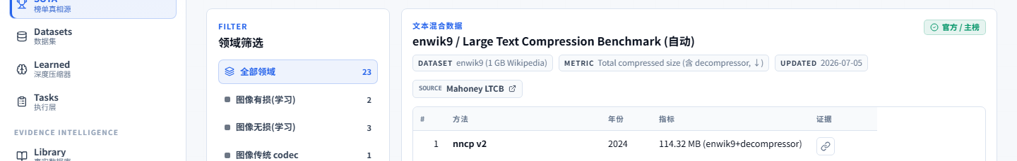
代表压缩器选择
精读对象与扩展调研对象分层。
层级
代表对象
选择原因
精读
PAQ8PX / cmix
高压缩率路线，适合研究上下文混合与预测器
工程 baseline
gzip / zstd / xz
成熟稳定，便于与真实工程约束对照
神经方向
NNCP / DeepZip / LLM compression
观察概率模型能力上限与工程代价
公开对照
Silesia benchmark / 网站 SOTA 页
用于校验指标口径和结果记录方式
网站 SOTA / Leaderboard 页面局部
Compression Research Atlas · 13
Notes:
本页说明为什么选择这些压缩器：不是全部都要深入实现，而是按研究对象、工程 baseline、神经方向分层。

Slide 14
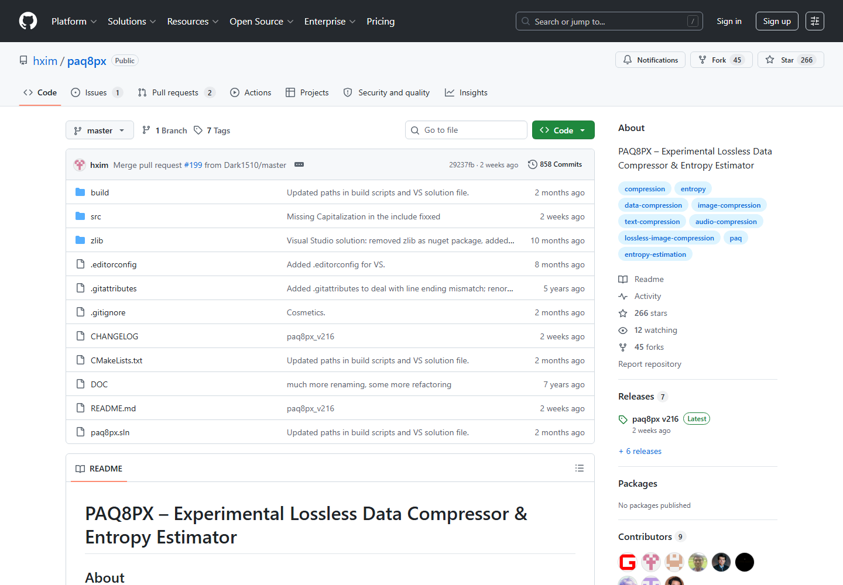
PAQ8PX / cmix 的定位
高压缩率研究对象，不是默认业务部署方案。
核心价值：理解 context mixing 与多预测器组合。
研究意义：压缩率强，但时间、内存、实现复杂度高。
阶段目标：先读懂结构，再设计可复现对比实验。
后续可补：cmix/PAQ 内部模块图或源码阅读笔记。
PAQ8PX GitHub 仓库截图
网站 Algorithm Board 页面截图
Compression Research Atlas · 14
Notes:
强调 PAQ8PX/cmix 是研究高压缩率路线的对象，不等于工程默认方案。

Slide 15
工程压缩器定位
gzip、zstd、xz 对应不同工程场景。
这里不填真实性能数值，所有速度和压缩率都等 Silesia 实测后补。
压缩器
典型定位
本阶段观察重点
gzip / DEFLATE
兼容性强、生态广
作为最基础工程 baseline
zstd
速度与压缩率平衡
观察参数对 ratio/time 的影响
xz / LZMA
高压缩率、解压较稳定
与 PAQ 类研究对象区分代价
brotli
Web 场景常见
后续视网站/文本场景补充
Compression Research Atlas · 15
Notes:
这一页避免误导：仅定位，不给未实测数字。

Slide 16
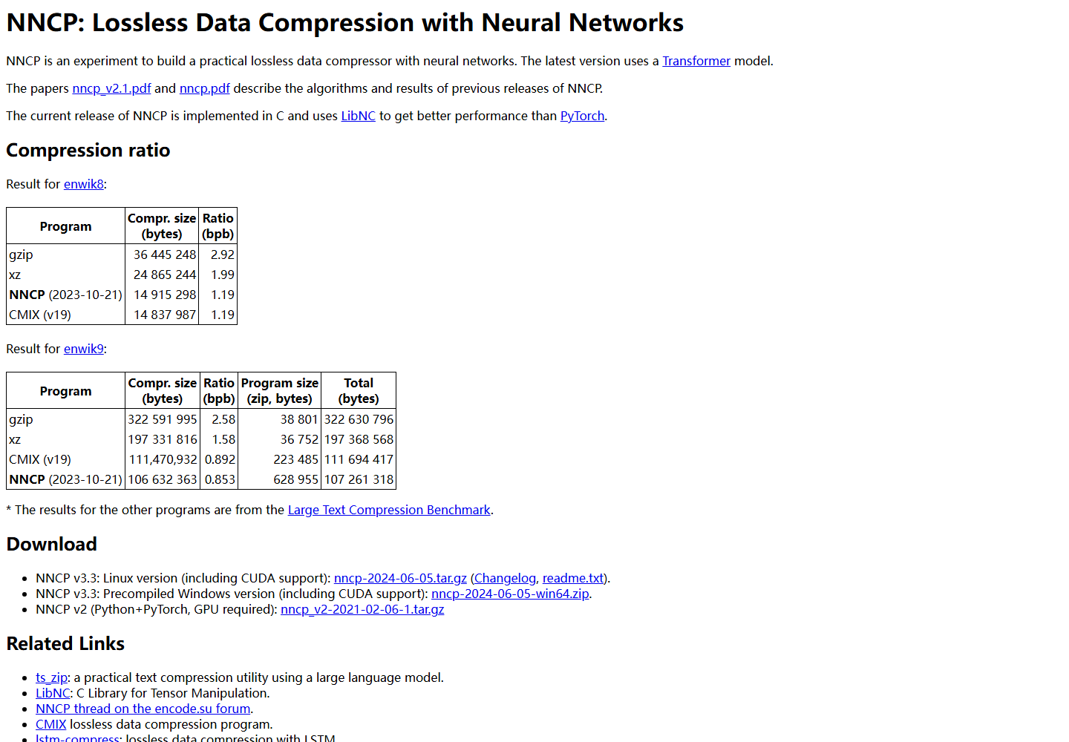
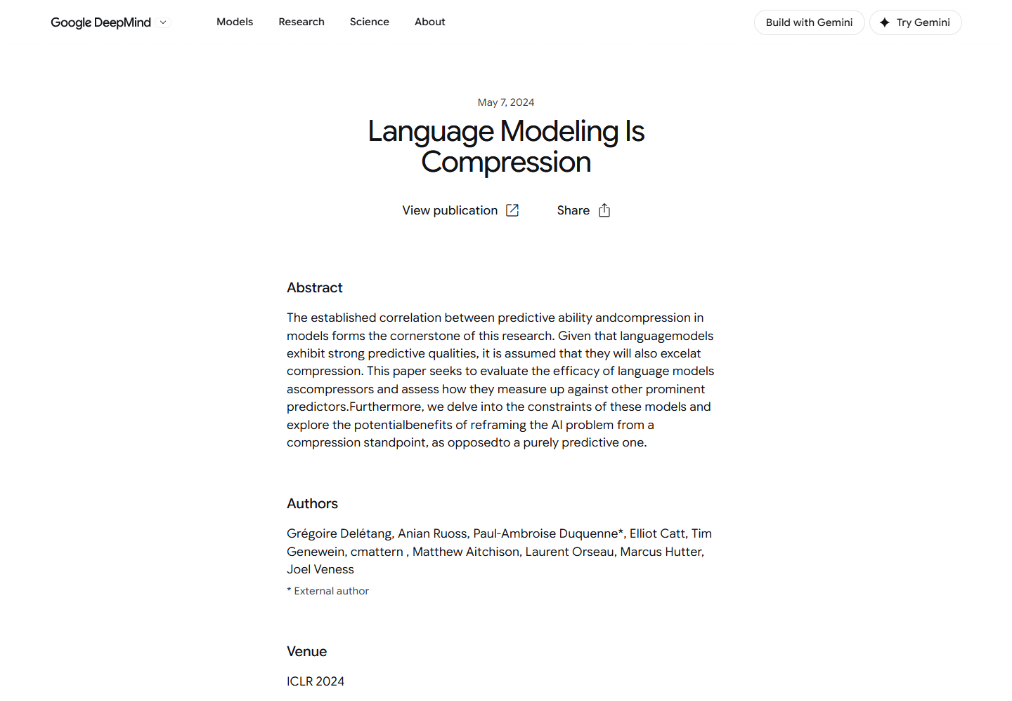
神经网络压缩方向
神经网络作为更强概率预测器，但工程代价高。
核心思路：用神经网络预测下一个符号概率，再接熵编码。
潜在优势：能捕捉更长上下文和复杂统计模式。
主要代价：推理时间、模型大小、显存/内存占用。
阶段任务：先作为研究方向，不替代 baseline。
NNCP 官方页面截图
DeepMind 论文页面截图
Compression Research Atlas · 16
Notes:
神经方向是后续探索项：强调概率预测器视角和工程代价。

Slide 17
Silesia baseline 实验设计
统一数据、统一版本、统一指标、可复查。
实验项
固定方式
数据
Silesia corpus 原始文件，记录下载来源与校验
压缩器
gzip / zstd / xz / PAQ8PX，记录版本和参数
环境
CPU、内存、系统、电源模式统一记录
指标
size、ratio、bpb、time、memory、verify ok
复现
脚本、日志、输出文件路径全部保留
网站 Experiments 页面用于承载实验记录
Compression Research Atlas · 17
Notes:
从这里进入实验部分：目前是设计，不是结果展示。

Slide 18
结果表模板
当前不编造数据，只保留待补真实实验结果。
待补充真实实验结果：本页仅是指标口径模板。
compressor
original size
compressed size
ratio
bpb
comp time
decomp time
memory
verify
gzip
待测
待测
待测
待测
待测
待测
待测
待确认
zstd
待测
待测
待测
待测
待测
待测
待测
待确认
xz
待测
待测
待测
待测
待测
待测
待测
待确认
PAQ8PX
待测
待测
待测
待测
待测
待测
待测
待确认
Compression Research Atlas · 18
Notes:
一定说明：这里没有结果，不要把待测理解成负结果或占位数据。

Slide 19
多维评估框架
不能只看压缩率，要看五个维度。
结论要来自矩阵，而不是单一指标排名。
压缩率
bpb
时间
compressed size / original size，越低越好
bits per byte，便于跨文件比较
压缩与解压都要单独统计
内存
可靠性
峰值内存决定可部署边界
verify ok、脚本可复跑、日志可追踪
Compression Research Atlas · 19
Notes:
这页建立评估纪律：压缩率之外，时间、内存和可靠性同样重要。

Slide 20
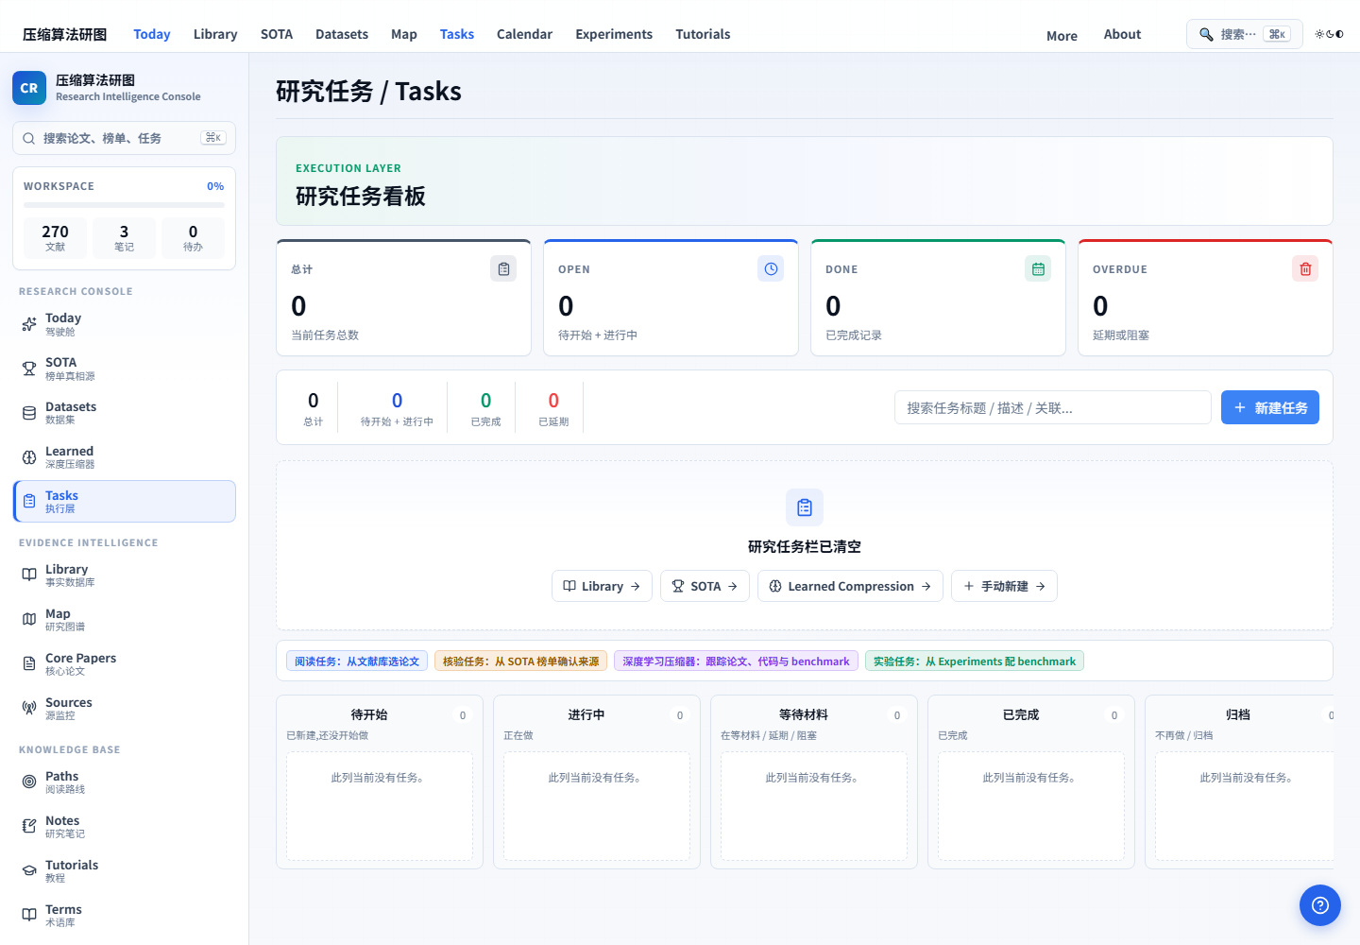
后续研发路线
从 baseline 到 PAQ8PX 拆解，再到神经预测模块。
补齐 Silesia 实测
阅读 PAQ8PX/cmix
拆预测器与混合器
建立消融实验
探索神经预测
短期：补齐真实 baseline 数据，完成结果表和复现脚本。
中期：围绕 PAQ8PX/cmix 做模块级阅读和可视化笔记。
长期：比较传统上下文模型与神经概率预测的代价收益。
网站 Tasks 页面：后续任务跟踪
阶段性结论：现在最重要的不是继续堆算法名词，而是把实验口径、资料来源和后续任务固定下来。
Compression Research Atlas · 20
Notes:
收束：下一步最可执行的是 baseline 实验和 PAQ/cmix 阅读。

